Slide 1
软件过程改进
肖永鹏
东北师范大学信息科学与技术学院
2020年4月8日

Slide 2
第3章 CMM 2级（可重复级）的内容
●CMM 2级的过程基本特征；
●CMM 2级的关键过程域；
●CMM 2级上的需求管理；
●CMM 2级上的软件项目计划；
●CMM 2级上的软件项目跟踪和监控；
●CMM 2级上的软件转包合同管理；
●CMM 2级上的软件质量保证；
●CMM 2级上的软件配置管理。

Slide 3
3.1 CMM 2级的过程基本特征
CMM 2级是在同类项目成功经验上，建立必要过程准则来确保同类项目再一次的成功。CMM 2级的基本特征如下。
1.可重复
2.有纪律
3.项目稳定
4.过程有效
在CMM，可重复级要达到以下目标：
●软件质量保证活动独立于软件开发的项目管理，及时发现偏差并跟踪到底。
●按照严格的步骤估计软件模型、成本、进度和进行软件开发管理评审。
●有一种机制控制需求和代码的变更，以及更高层管理机构对软件开发项目状态进行正规的评审。

Slide 4
3.2 CMM 2级的关键过程域
CMM 2级的关键过程域的侧重点就是为软件项目建立项目管理控制。它包括以下六个关键过程域：
●需求管理（RM：Requirements Management）
●软件项目计划（SPP：Software Project Planning）
●软件项目跟踪和监督（SPTO：Software Project Tracking and Oversight）
●软件转包合同管理（SSM：Software Subcontract Management）
●软件质量保证（SQA：Software Quality Assurance）
●软件配置管理（SCM：Software Configuration Management）

Slide 5
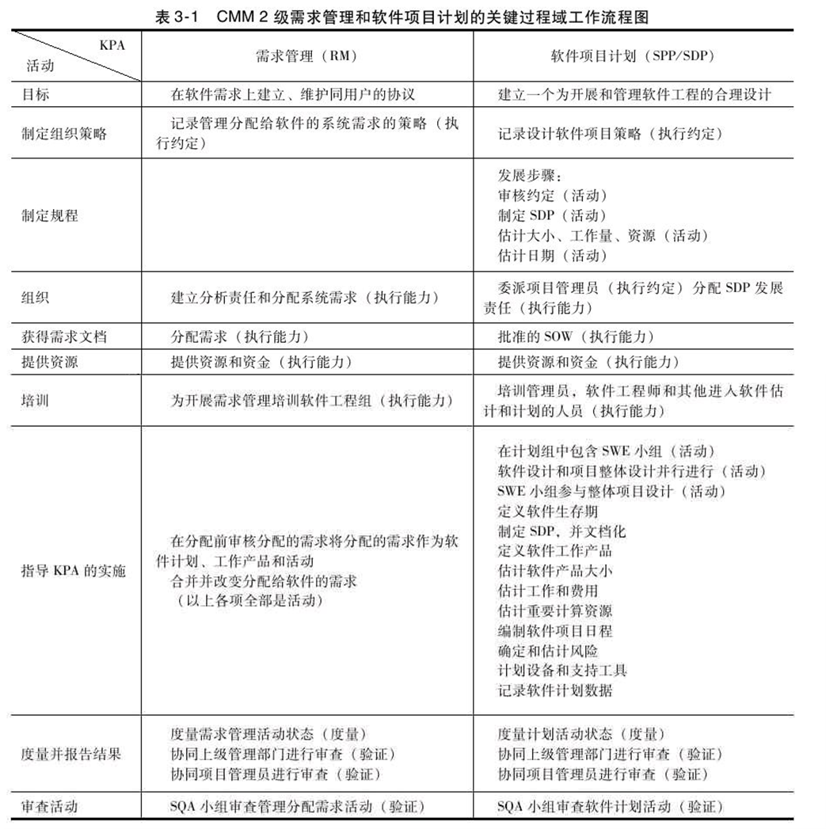

Slide 6
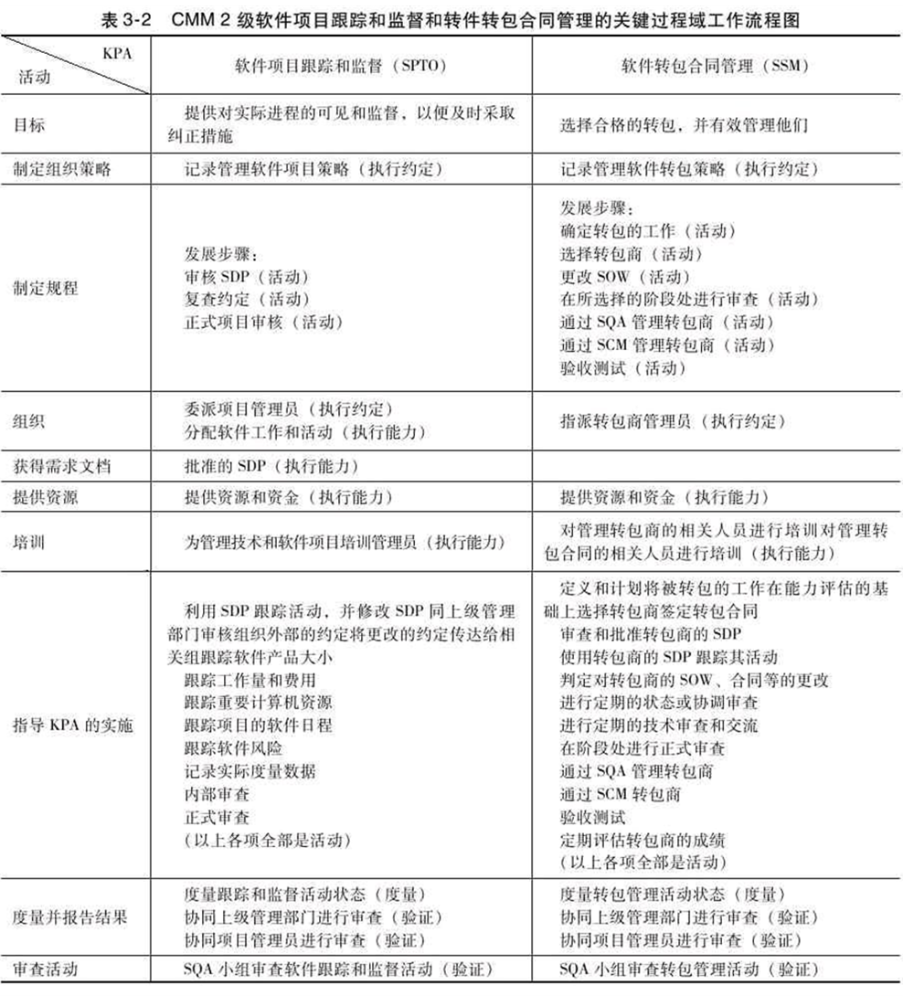

Slide 7
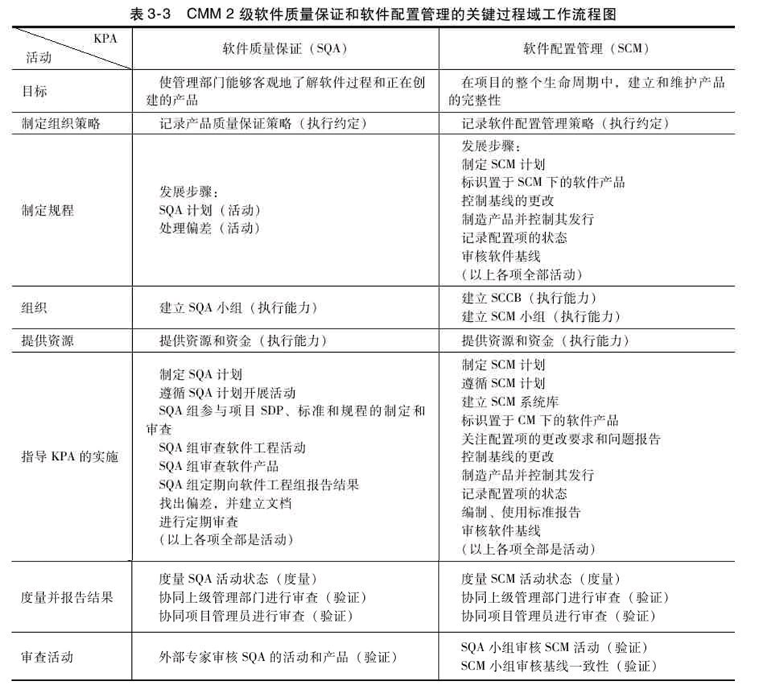

Slide 8
3.3 CMM 2级上的需求管理
在整个软件生命周期中，需求阶段是基础。
一、需求管理的目标
1）软件需求规格说明已文档化，并经评审后存档。
2）文档化的软件需求规格说明受管理和控制。
3）供软件工程和管理使用的分配基线已建立，使软件产品满足分配需求的接收标准；分配需求是制定软件开发计划的根据，是整个软件生命周期中估算、计划、执行和跟踪软件项目活动的基础。
4）软件开发计划、软件工作产品和软件过程活动与软件需求保持一致。

Slide 9
二、需求管理的执行约定和执行能力
1.执行约定
1）软件需求规格说明的文档化所应遵循的书面规程。
2）为了使分配需求能切实可行，拟定参与需求评审的人员，其中包括：
●项目总体人员；
●项目软件负责人；
●项目软件需求分析人员；
●项目软件设计人员；
●软件项目版本管理员；
●其他受影响的组，例如：系统测试组、软件工程组、软件设计组、系统工程组、软件配置管理组和文档支持组等。
3）当需求更动时，应及时调整软件开发计划、软件工作产品和软件过程活动，以便和软件需求的更动保持一致。
4）明确的质量要求，包括以下内容：
●正确性：所有需求必须是正确的、合理的、满足任务书要求的；
●必要性：所有需求必须是为完成指定任务所必需的；
●可行性：在指定的环境和条件下，所有需求必须是可行的；
●完备性：为完成指定任务，这些需求是完备的、无遗漏的；
●一致性：所有需求相互之间没有矛盾，是一致的；
●非退化：任一需求的引入都不会导致软件性能的退化；
●无歧义：任一需求的陈述都是确定的，不会导致多义性的；
●可验证：任一需求都是可测试、可验证的；
●可追踪性：任一需求都可追踪到项目的任务书或规格说明的要求，这些要求都源自用户需求。

Slide 10
2.执行能力
1）明确项目软件负责人对软件需求管理的职责，其职责包括：
●在项目的整个生存周期内，自始至终地管理软件需求；
●当用户需求更动时，及时实现对软件需求的更动。
2）为有效地管理分配需求，应该提供足够的资源和资金。这些资金包括人力的、物质的、技术的。
●在人力上，需要指定在应用领域里和软件工程方面有经验和专业知识的人员管理分配需求。
●在技术上，应该提供支持管理需求活动的工具。在CMM中，这些工具主要包括电子表格工具、配置管理工具、跟踪工具、文件管理工具等。
3）要管理具体的项目需求，应该对执行需求管理的软件工程组成员和其他相关人员进行管理软件需求方面的培训。培训内容包括：
●项目所使用的标准、规范和规程；
●有关应用领域的知识

Slide 11
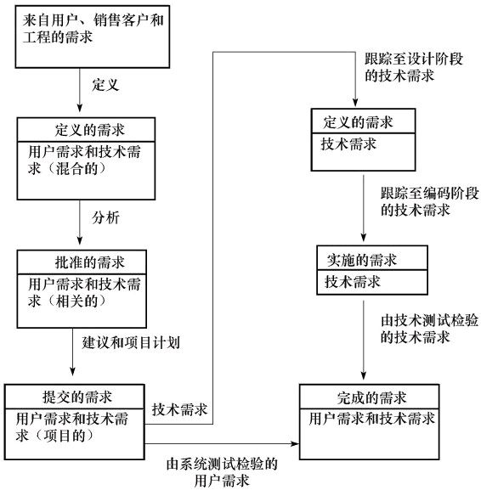
三、需求管理的实施过程
1、需求管理过程的数据流程
需求管理过程可分为三类：用户需求、技术需求和项目需求。
（1）用户需求
通过访谈，从用户处获取原始需求，形成用户需求文档。用户需求文档与用户共同确认需求，向用户展示用户需求文档，获得客户认可。
（2）技术需求
技术需求陈述的是满足用户需求的技术功能和质量属性，表明必须提供什么而不是如何提供，技术需求包括：
●最终用户的需求、操作者的需求、支持者的需求，或整体功能者的需求
●性能需求
●设计约束
●程序语言
●界面需求
（3）项目需求
项目需求用于项目计划和跟踪能力，并通过项目计划和项目跟踪进行管理。项目是受管理和控制的。
在需求管理过程中，可用一个数据库来标志需求在各个阶段的状态，在CMM中称为度量，目的是为了明确分配需求管理活动的状态。
需求管理过程的数据流程

Slide 12
2、需求管理涉及的主要内容
需求管理涉及的主要内容包括：需求确定的管理、需求实现的管理和需求变更的管理。
（1）需求确定阶段的管理
需求确定阶段可以进一步细分为定义阶段和分析阶段。在定义阶段，需求管理的实施过程所做的工作如下：
●收集需求，并提交需求说明书的草案。
●与需求者一起定义、验证所收集的需求。
●跟踪需求的需求者或需求源，及时向他们发送批准的需求或需求的变更。
●在这一阶段，需求说明书草案中的每一个需求的状态是“定义的”。
在分析阶段，需求管理的实施过程所做的工作如下：
●分析需求，以保证所列需求是清晰的、明确的、有意义的、可测量的，并且可用于开发和测试。
●建立用户和技术需求之间的联系，保证技术需求能充分地覆盖和分析用户需求。
●划分需求，找出其中的不足和不完善的地方。
●区分需求的优先级，更新需求说明书。
●由需求者来审核、批准需求说明书，从而得到批准的需求说明书，这是软件开发和项目管理行为的基础。

Slide 13
（2）需求实现的管理
需求实现涉及软件开发过程的建议阶段、设计阶段、编码阶段和测试（核实）阶段。
在建议阶段，需求管理要做的工作是根据适当的过程提出建议和项目计划，并进行审核、批准，提交建议和项目计划。
在设计阶段，需求管理要做的工作是在一个或多个设计说明书中提出技术需求。这时必须根据需求来进行设计、检查设计，以判断是否对所有的需求都进行了设计。项目经理要保证在一个或多个设计中包括所有提交的需求。
在编码阶段，需求管理要做的工作是实施设计。实施设计的结果就是软件和文档。必须对这些产品进行检查，如果设计没有被充分地实施，就不能满足需求，这就意味着要重复工作。
在测试（核实）阶段，需求管理要做的工作是通过测试软件来检查需求的满足情况。例如：要跟踪测试结果，判断哪些需求被满足了，哪些需求未被满足。CMM在核实阶段，提出了以下两点要求：
1）项目实施过程中，项目组定期与上级管理部门一起对分配需求的管理活动进行审查；在项目组内，项目经理也要定期或需要审查时，对分配需求的管理活动进行审查。
2）软件质量保证组审查管理活动的工作产品并报告结果。审查检验的内容如下：
●审核软件工程组提交的分配需求，解决有关问题。
●审查软件计划、工作产品和项目活动是否随分配需求的变更而做出相应的变化。

Slide 14
（3）需求变更的管理
需求变更管理主要涉及分配需求的更改活动，分配需求的更改次数等。通常，需求确定后并不是一成不变的，需求变更可以从需求说明书或建议开始生效，变更必须在相关的计划、交付和行为中反映出来。
当评审确认后的软件需求规格说明因故变更时，必须组织评审并纳入需求管理和控制，其内容包括：
1）评估变更对现有约定（技术、进度、资源、经费）的影响，并协商处理。
●若此更动涉及组织外部，则应有组织的高层管理者参与评审；
●若此更动仅涉及组织内部，则与组织内部受影响的组协商处理。
2）应对因软件需求的更动所引起的相关文档、软件工程产品和活动的更动做以下工作：
●标识；
●审查必要性、可行性和合理性；
●影响域（技术、进度、资源、经费）评估；
●规划；
●文档化。
实际项目需求管理中应用的文档包括：项目需求管理流程定义、项目需求复审流程定义、项目需求及状态跟踪流程定义、需求获取表格、需求状态报告、需求复审报告、需求变更报告和需求跟踪报告。
3）确认后的软件需求规格说明的任何更动，必须按受控方式完成。
●任何更动均应评审确认；
●更动软件需求规格说明，并准确反映评审确认的更动；
●更动相关文档，以确保“文实相符，文文一致”；
●履行标检等有关审批手续后纳入管理和控制；
●把全部更动传达到受影响的组和人；
●跟踪直至更动结束。

Slide 15
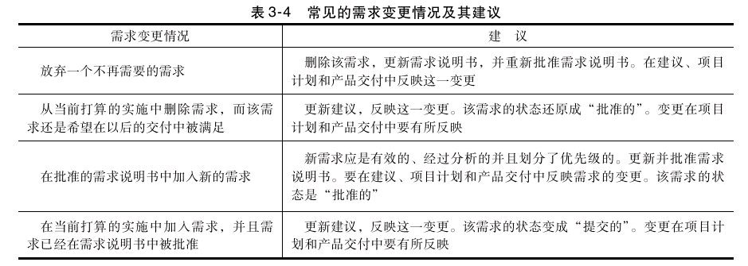

Slide 16
四、需求管理的评价
需求管理的评价包括两部分：验证实施、测量和分析。
1、验证实施
需求管理的实施过程的好坏，除了和完善的管理过程有很大关系外，还需要有一定的检验机制，以确定需求管理各个阶段的完成情况。
1）软件需求管理活动的评审至少应验证以下内容：
●软件需求是已经评审的，且待定问题在软件工程组软件承制之前，由软件质量保证组审查分配需求并解决问题；
●当软件需求更动时，软件开发计划、工作产品和活动等均已做相应修改；
●由软件需求的更动所导致的对组间约定的更动已与受影响的组商妥。
2）项目经理定期的和在有事件发生时，对分配需求的管理活动进行审查。
3）上级管理部门定期审查的主要目的是为了在适当的抽象层及时地了解和洞察软件过程。审查间隔应满足组织的需要，要有异常报告机制，每次审查之间的间隔可以长一些，但要满足组织的需要。
2、测量和分析
对需求管理进行测量和分析，以确定分配需求管理活动的状态。这些测量内容包括：
●每个软件需求的状态；
●软件需求的变更活动情况；
●软件需求的变更次数，包括变更建议、待办、已批准并已归入系统基线的变更总次数。

